Slide 1
Наши выпускники
Детский сад №112
г. Оренбург

Slide 2
Дошкольное счастье
Кого так любят «почемучки»
И уважают непоседы?
К кому детишки тянут ручки?
Кто знает детские секреты?
Ответ один – ходите в садик!
Народ там добрый и веселый.
Все дети знают: воспитатель –
Все лучшее, что есть до школы!
Никто в мире не чувствует новых вещей сильнее, чем дети. Дети содрогаются от этого запаха, как собака от заячьего следа, и испытывают безумие, которое потом, когда мы становимся взрослыми, называется вдохновением.
И. Бабель
Девять десятых тех людей, с которыми мы встречаемся, являются тем, что они есть, - добрыми или злыми, полезными или бесполезными - благодаря воспитанию.
Д. Локк

Slide 3
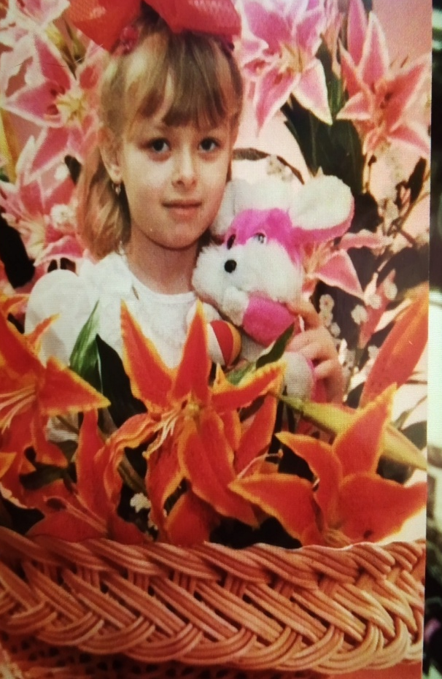
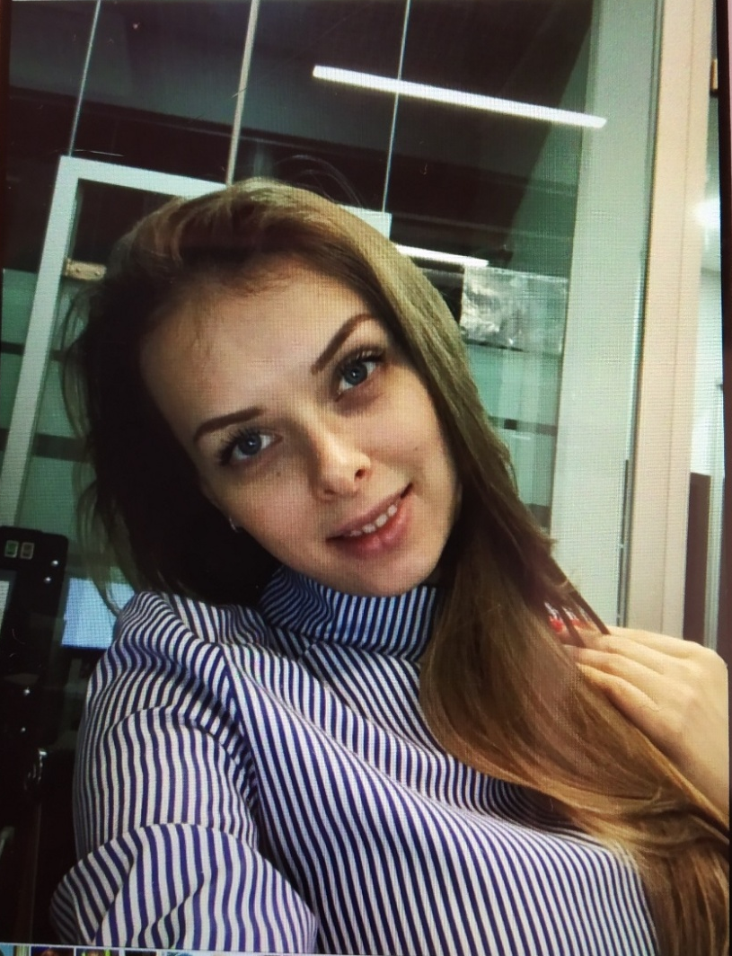
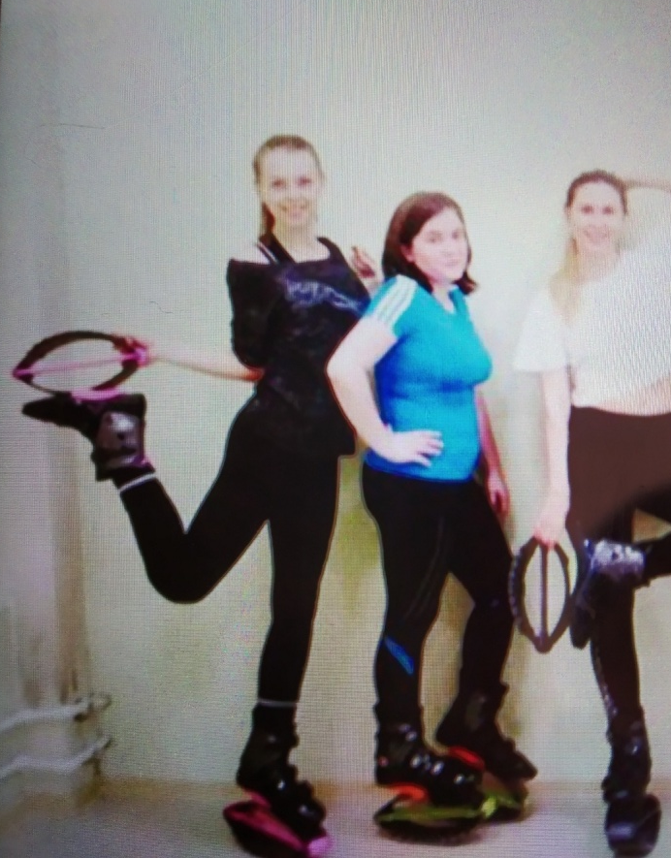
Дмитриенко Юлия
Выпуск – 1997г.
Окончила ОГИМ специальность «Государственное муниципальное управление»
Проживает в городе Самаре и работает в компании ООО «Трада»
Занимается Кенгу Джамп

Slide 4
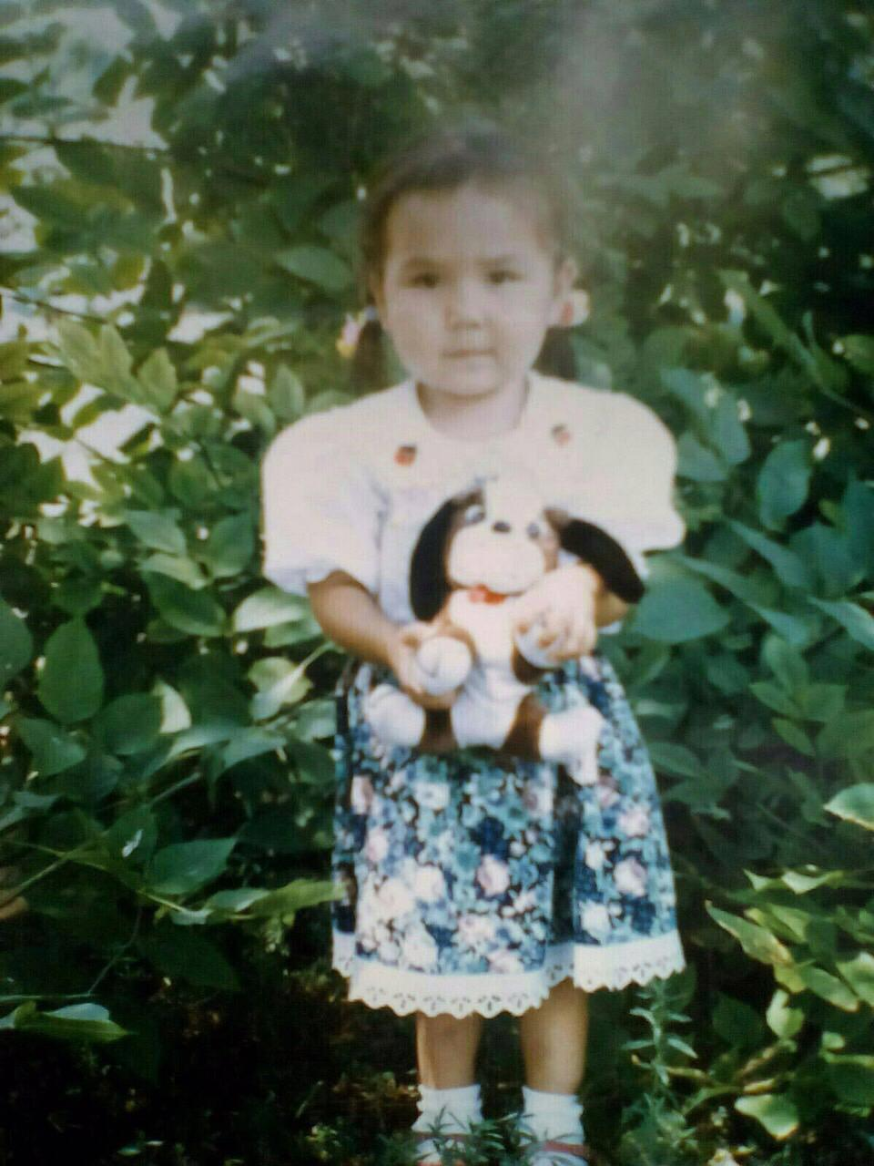
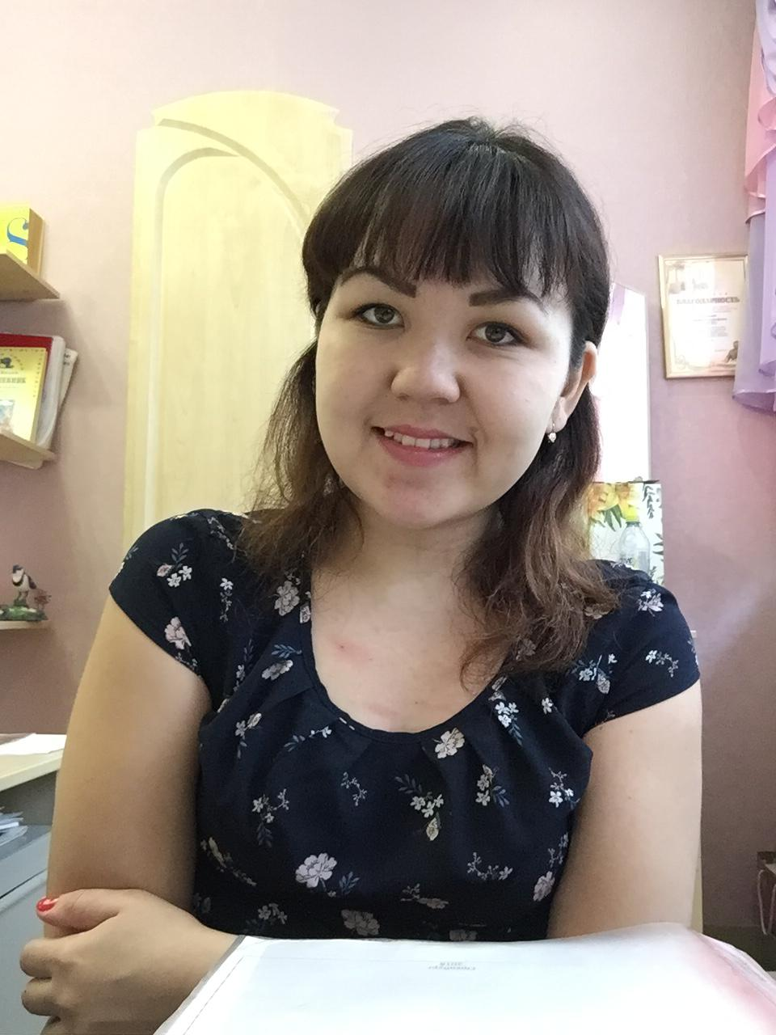
Файзуллина Радмила
Выпуск -2000 г.
Сотрудник
МБДОУ №112

Slide 5
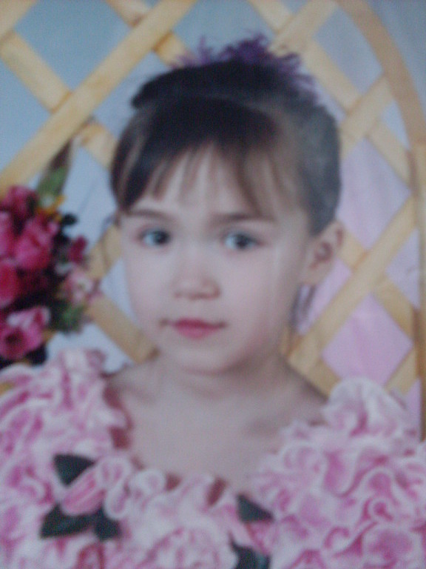
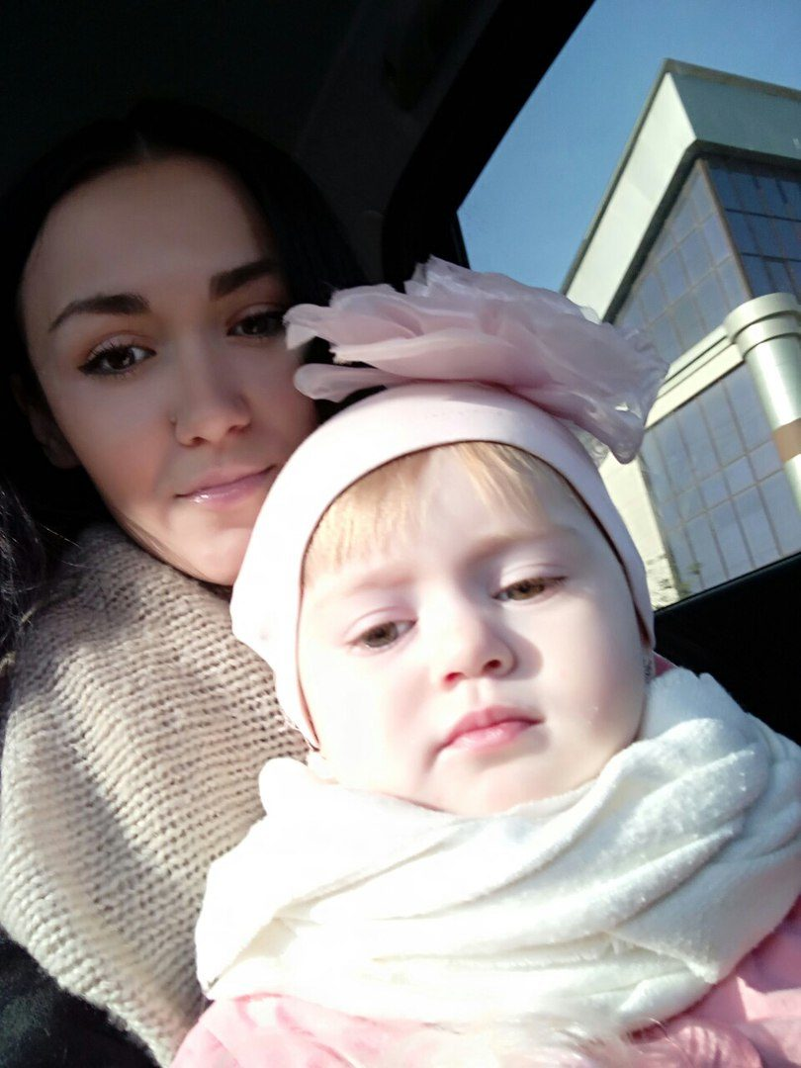
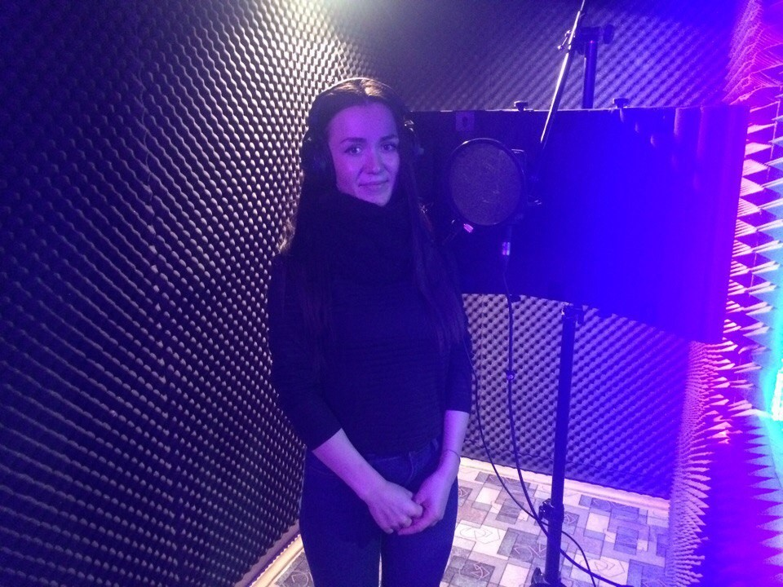
Иванова Мария
Выпуск -2000 г.
Стала мамой маленькой Вари, которую водит в свой сад Занимается вокалом

Slide 6
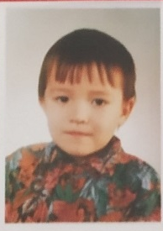
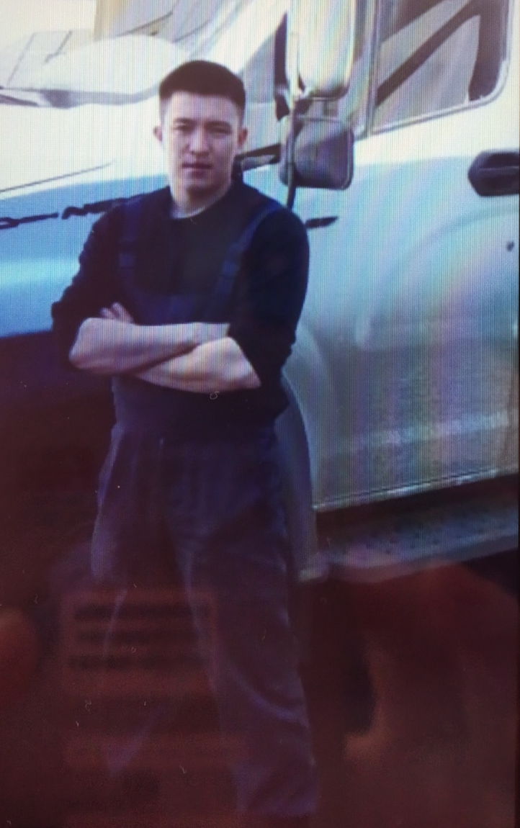
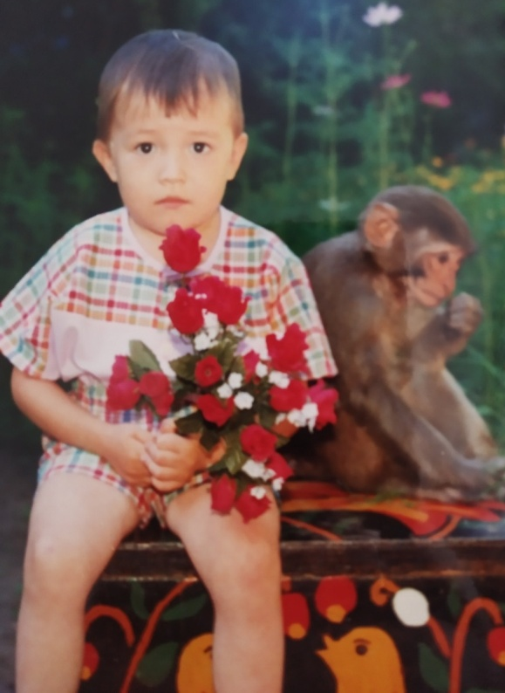
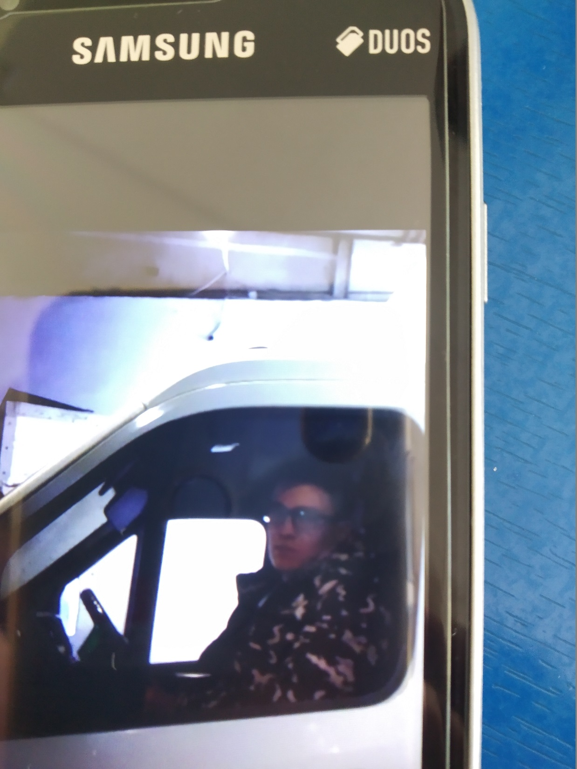
Адилов Айдар
Выпуск-2001г.
Закончил гуманитарный технический техникум.
Работает воителем –экспедитором в ООО «Бочка»-.

Slide 7
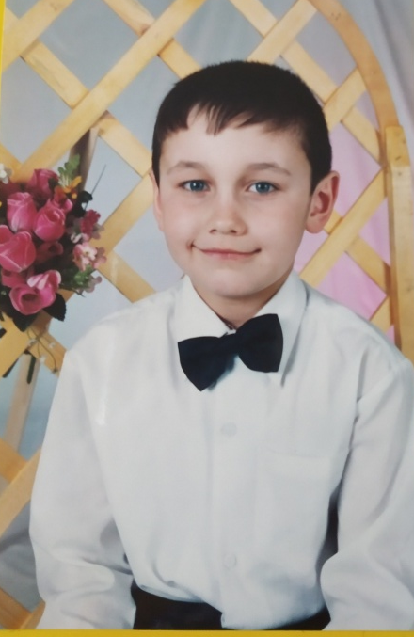
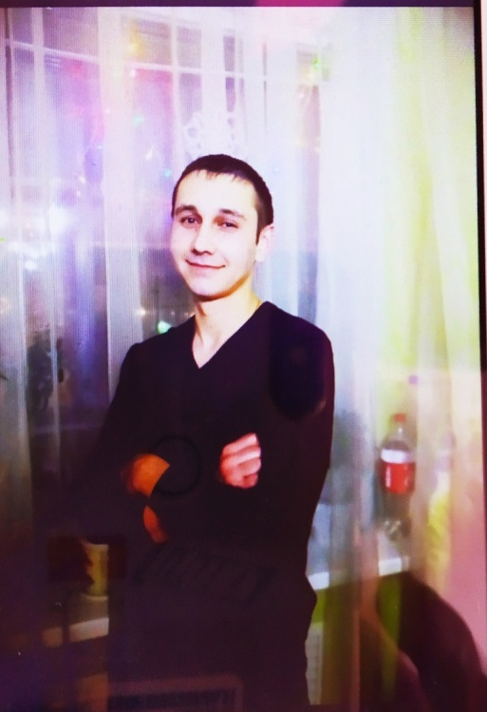
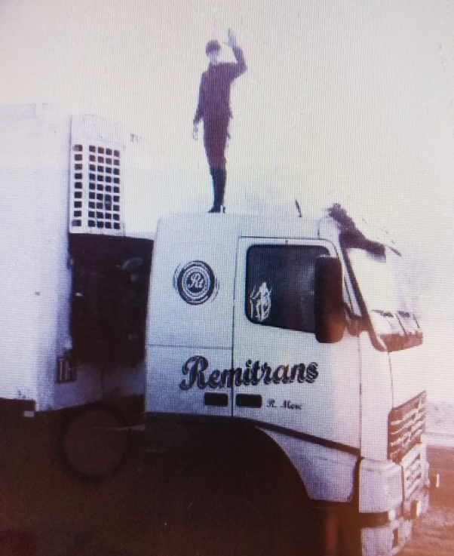
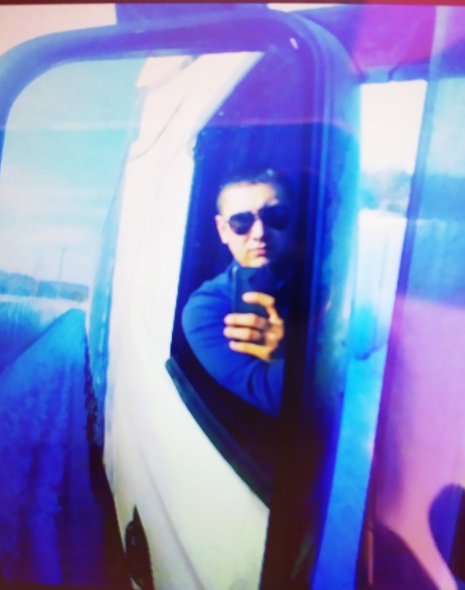
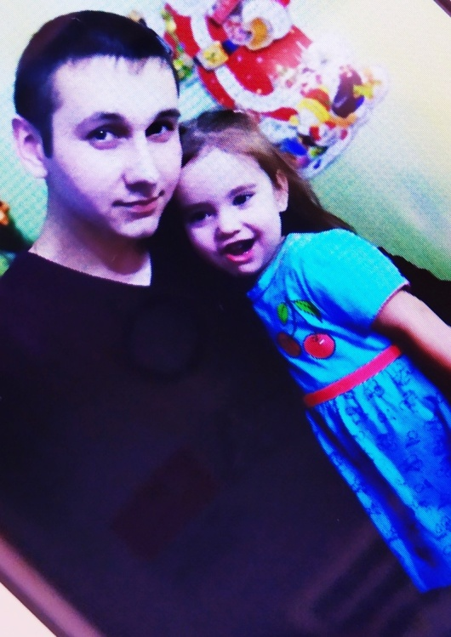
Самигулин Рустам
Выпуск-2002г.
Работает водителем- дальнобойщиком в компании «Оренбургские грузовые перевозки»
Водит дочь в родной сад

Slide 8
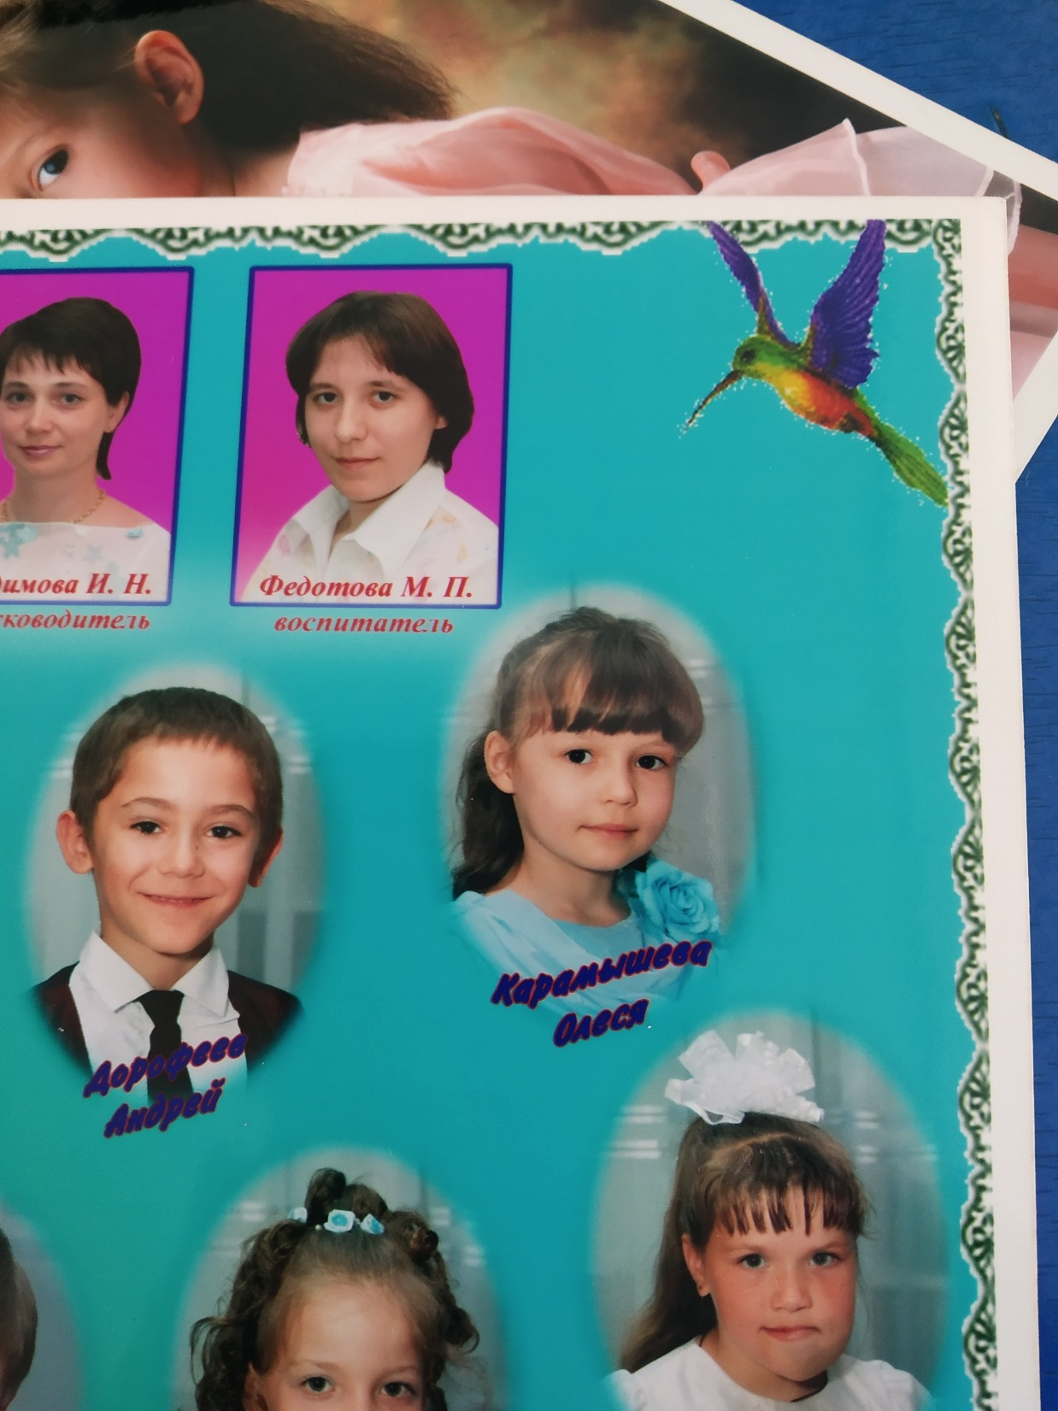
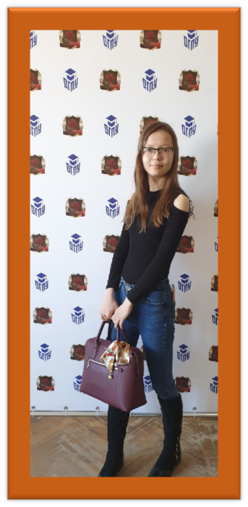
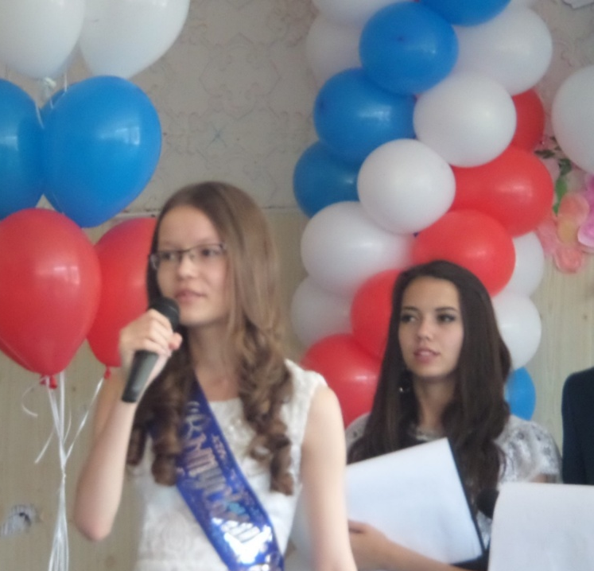
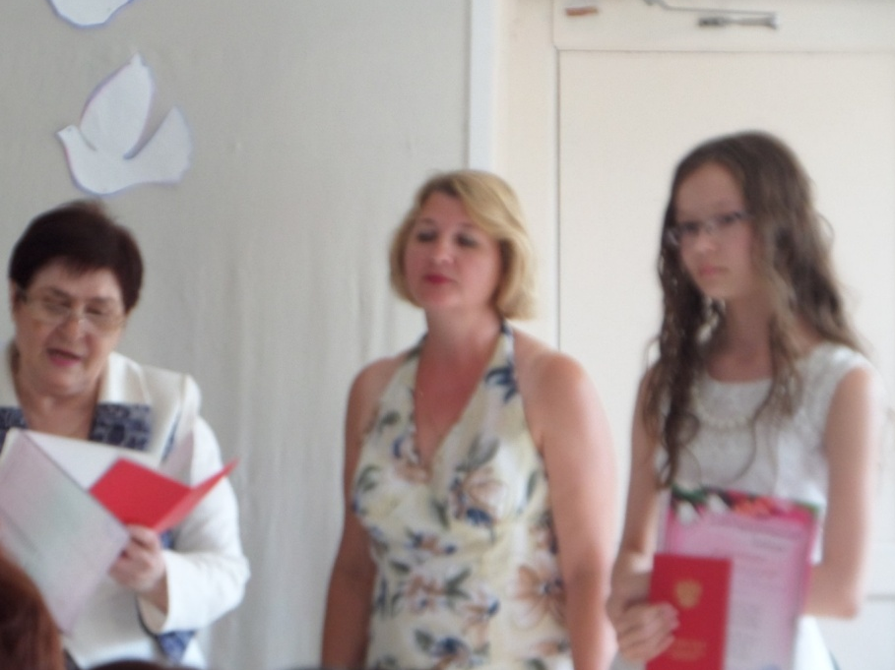
Олеся Карамышева
Выпуск -2006г.
С отличием закончила школу и учится
в Оренбургском государственном педагогическом университете на факультете иностранных языков

Slide 9
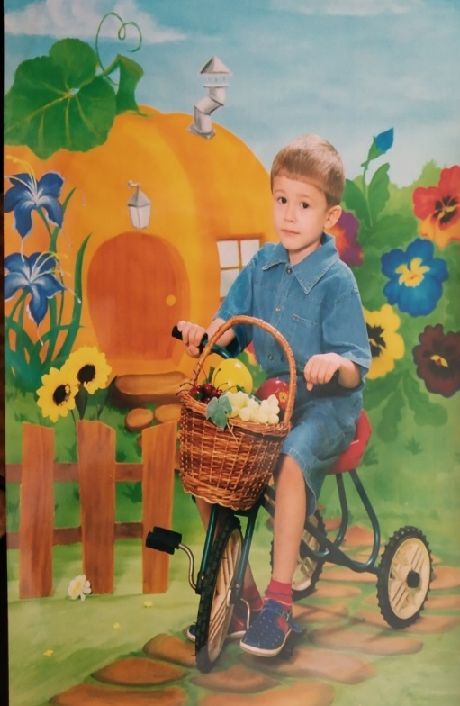
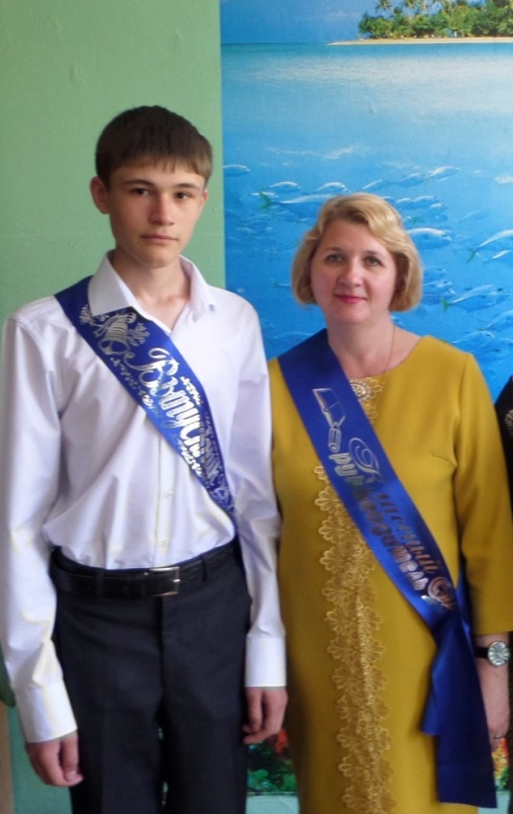
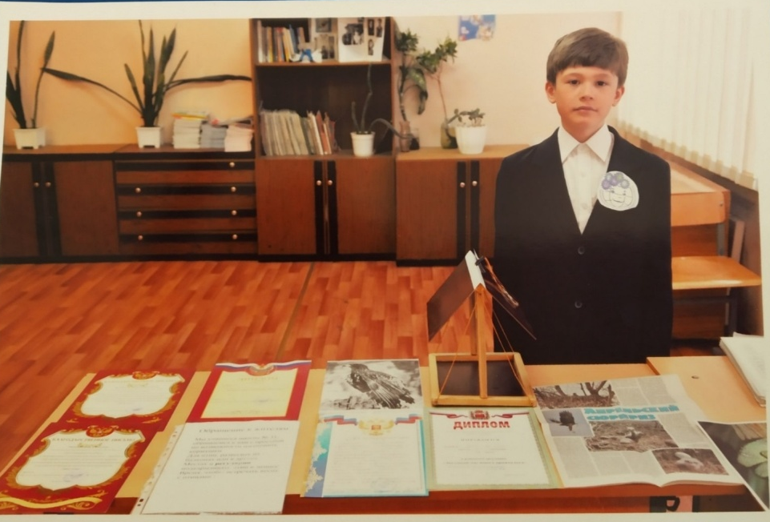
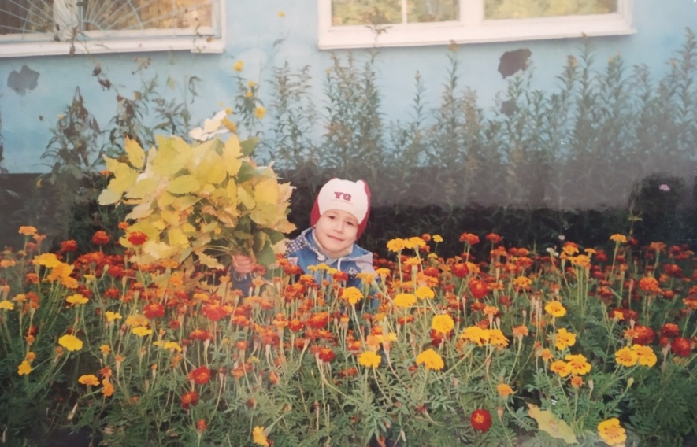
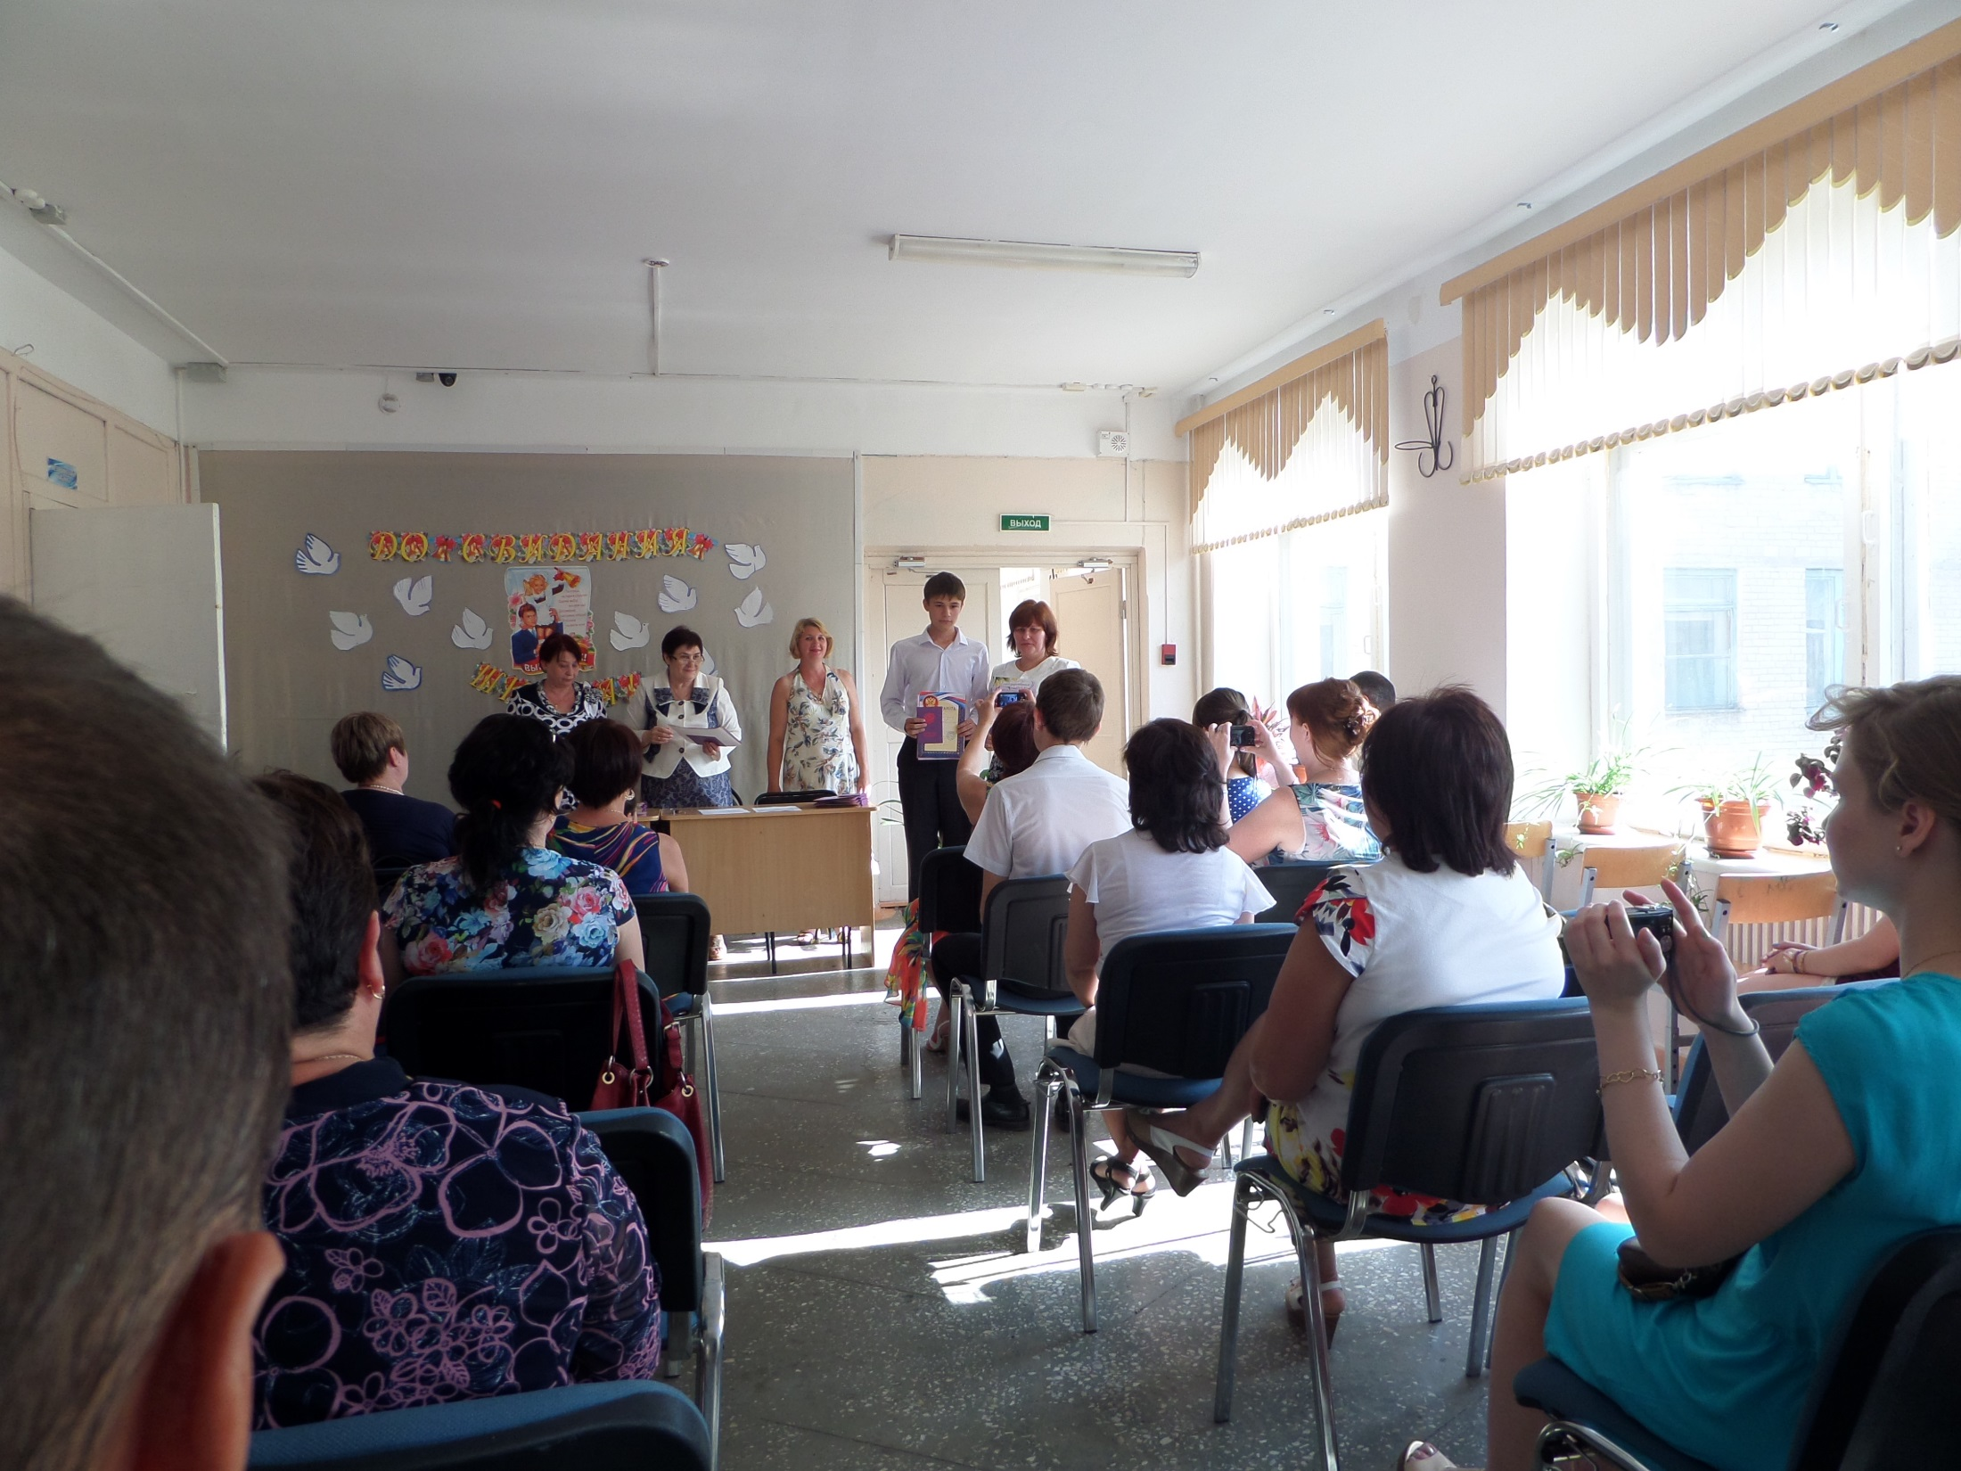
Мусаев Роман
Выпуск-2006г.
Занимался техническим моделированием.
Студент гуманитарно-технического колледжа

Slide 10
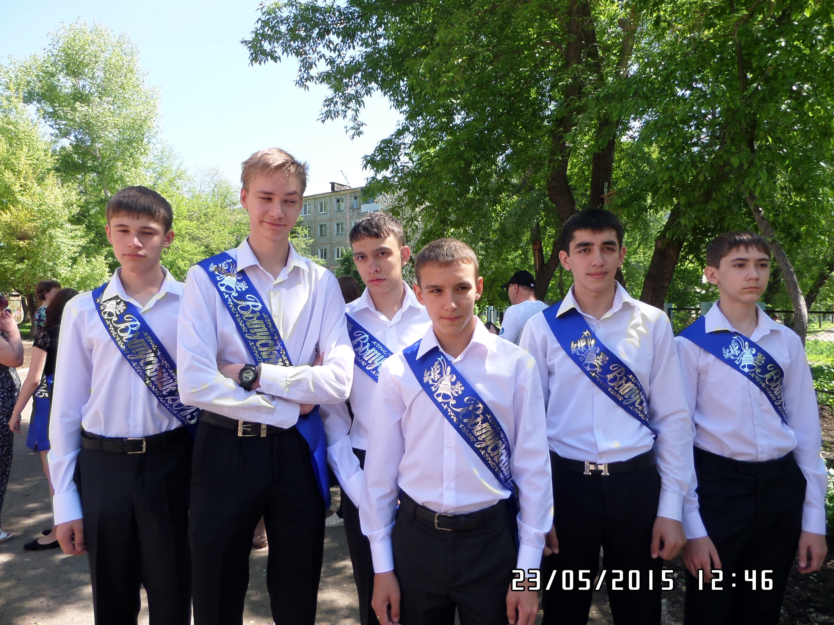
Дорофеев Андрей
Выпускник 2006г
Студент Оренбургского государственного аграрного университета

Slide 11
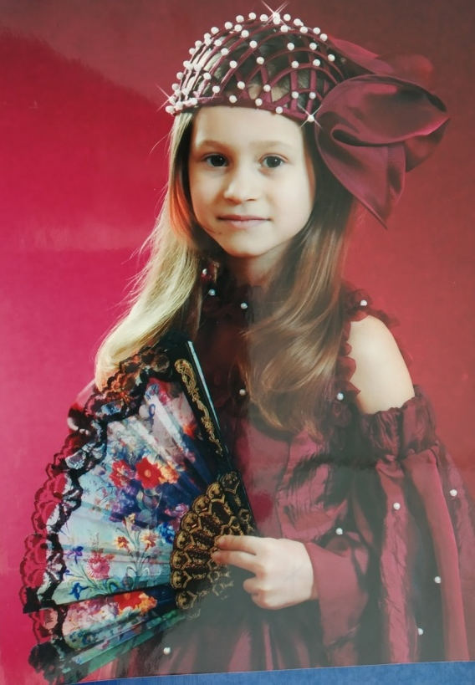
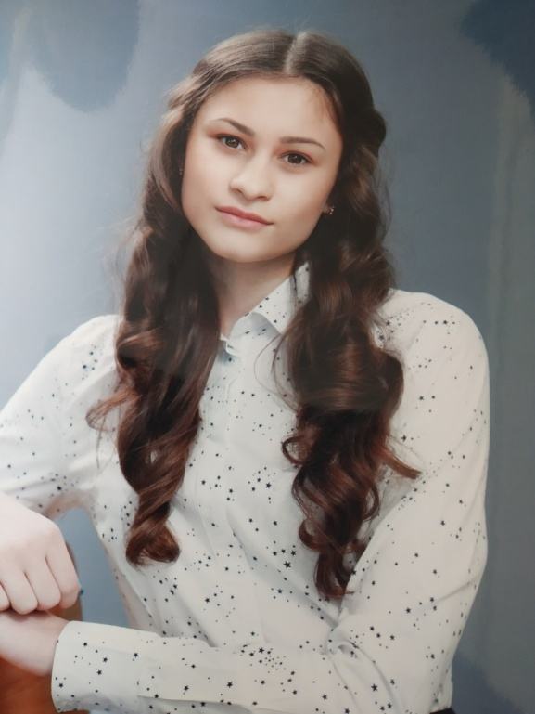
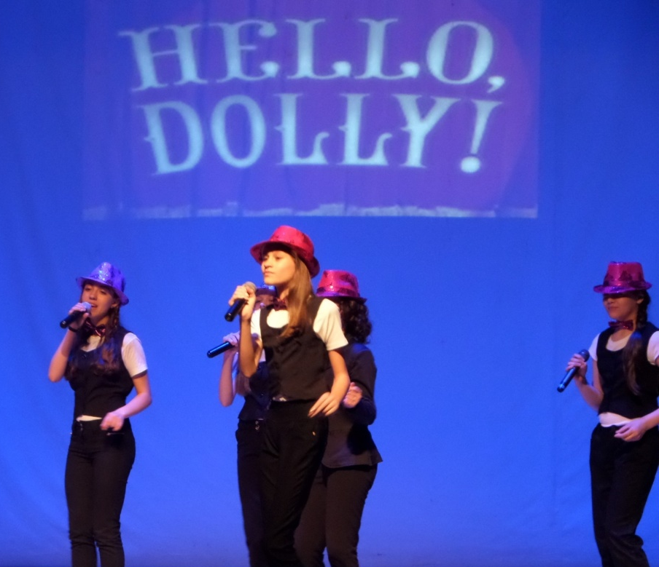
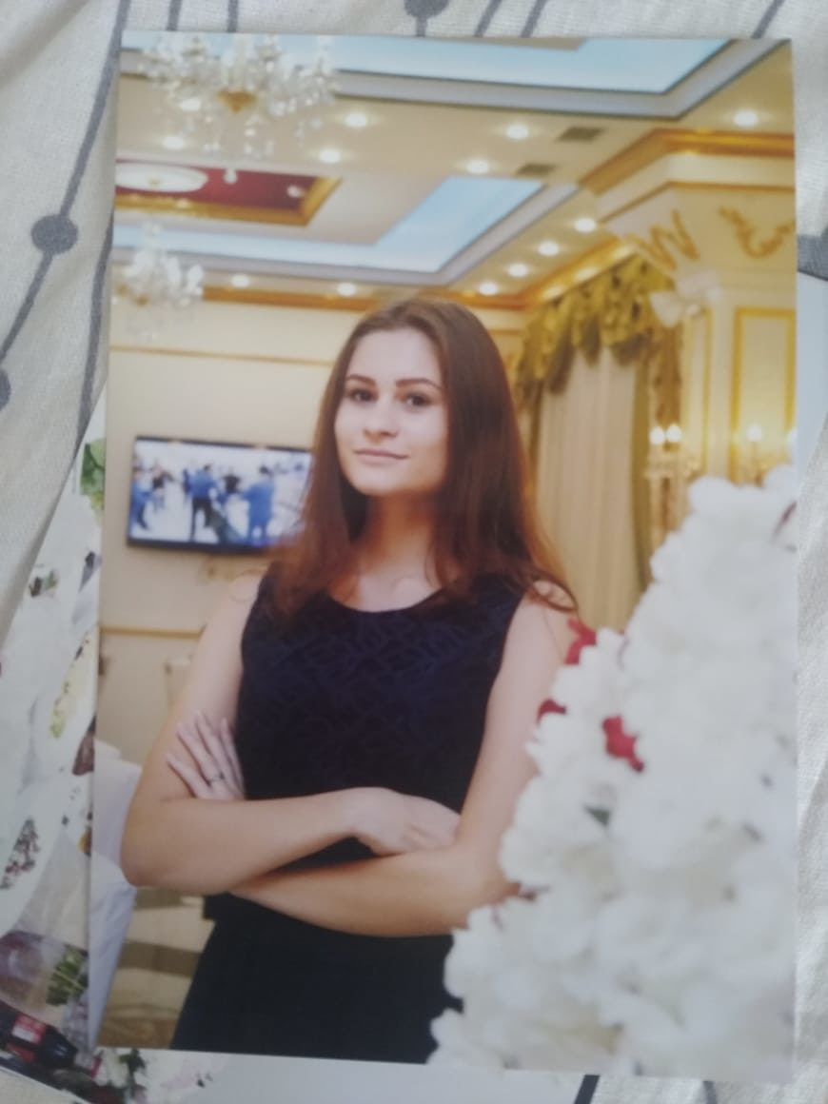
Жанна Морозова
Выпуск 2008 г.
Студентка: колледжа при «Уральском государственном экономическом университете»
Окончила музыкальную школу: класс –вокал

Slide 12
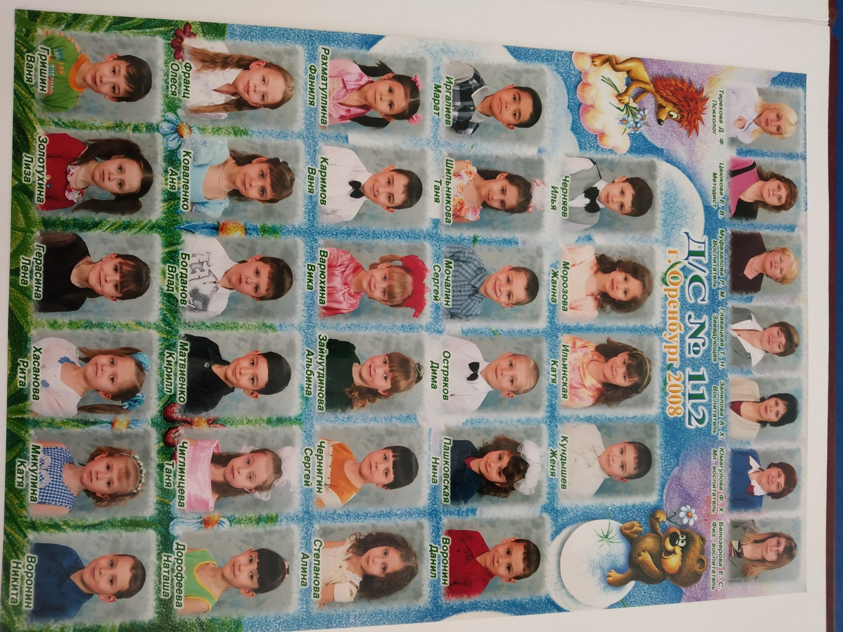
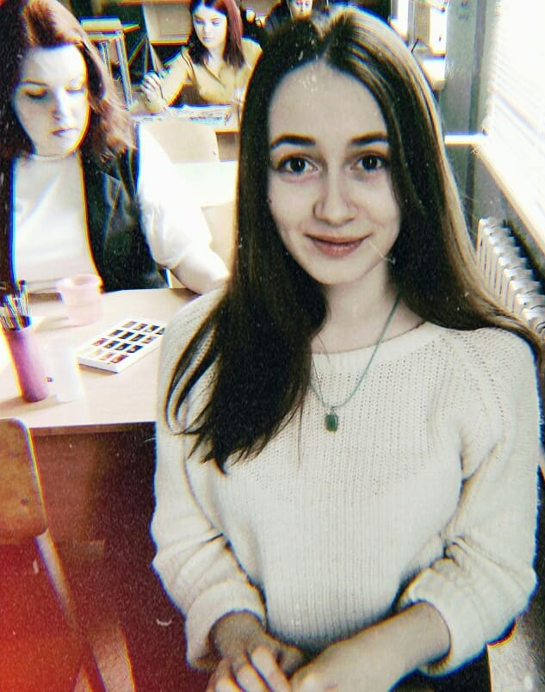
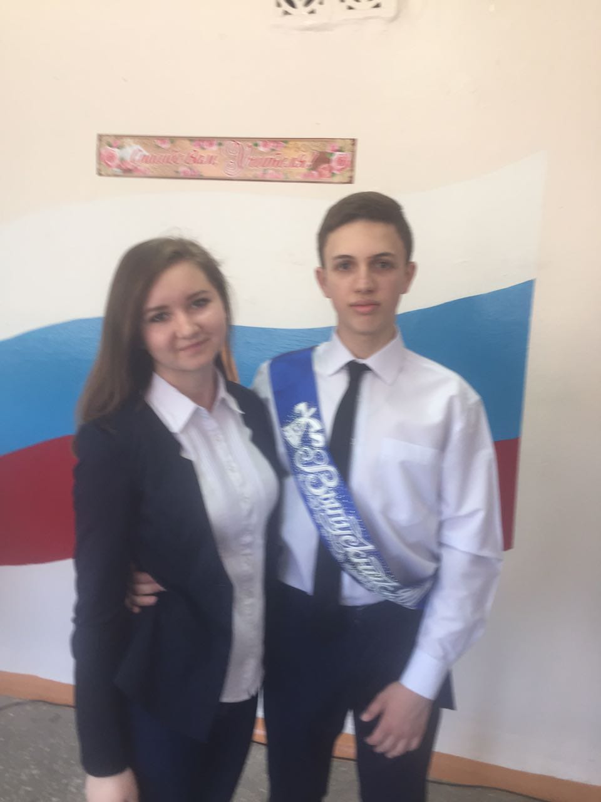
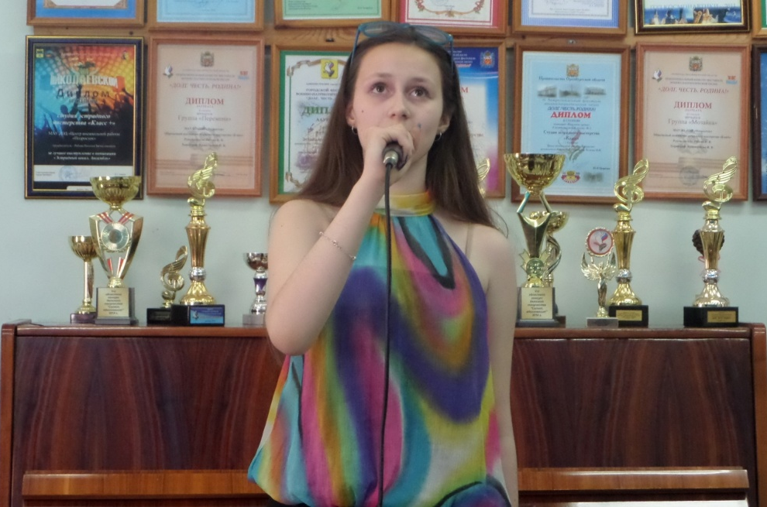
Золотухина Елизавета
Выпуск-2008г.
Студентка Оренбургского государственного колледжа
Будущий дизайнер, занимается вокалом

Slide 13
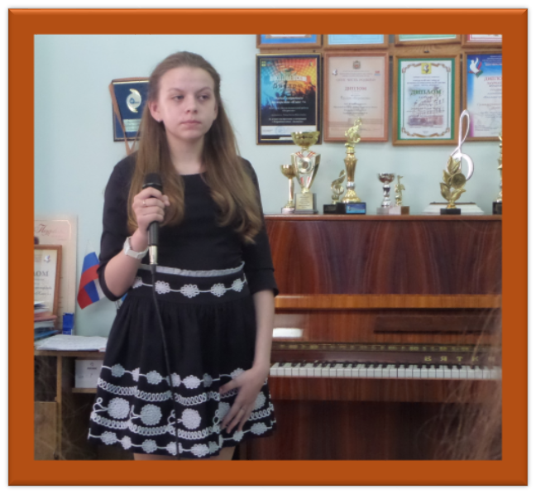
Франц Олеся
Выпуск -2008г.
Занимается вокалом. Лауреат международных конкурсов. Учится в 11классе МОБУ СОШ№ 9

Slide 14

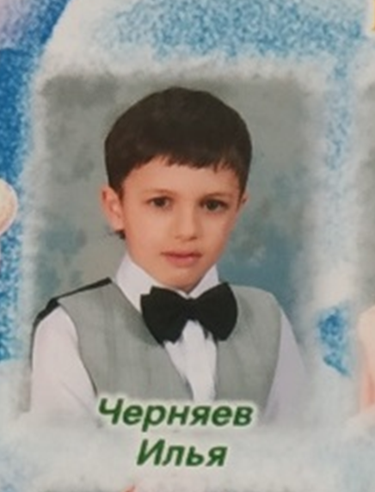
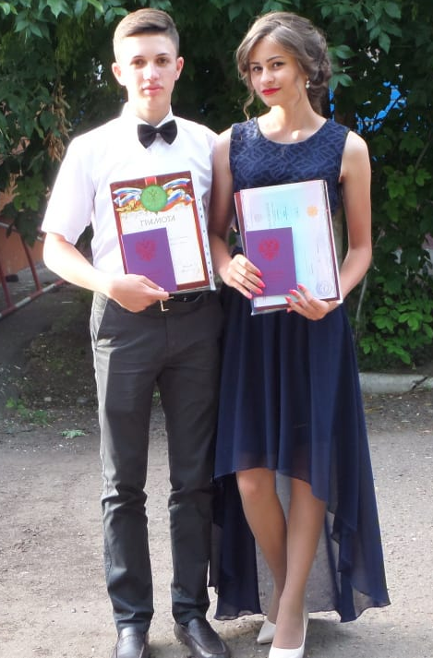
Черняев Илья
Выпуск -2008г.
Занимался техническим моделированием.
Студент гуманитарно-технического колледжа

Slide 15
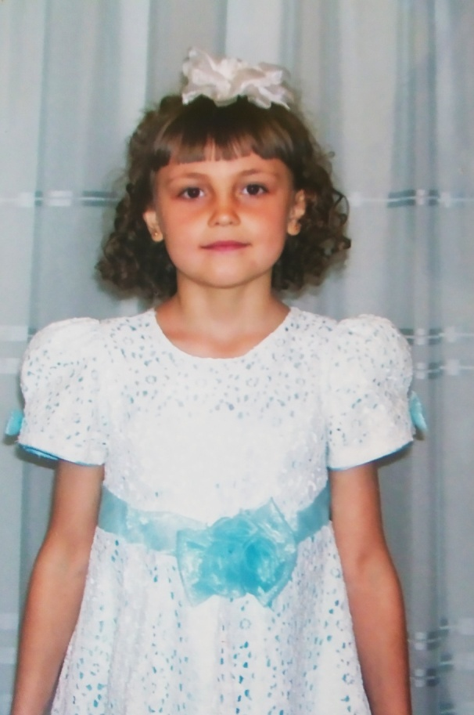
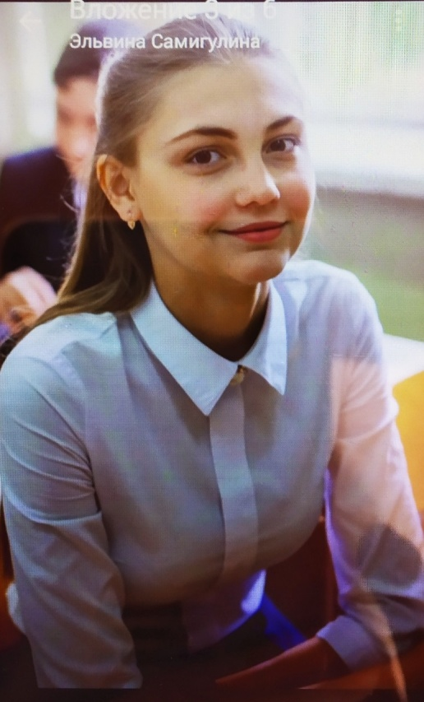
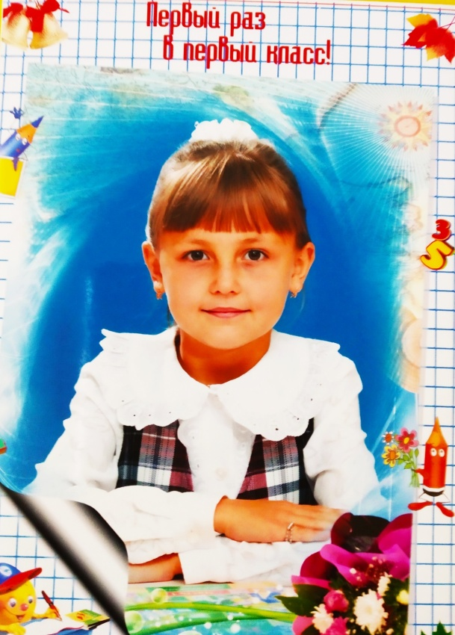
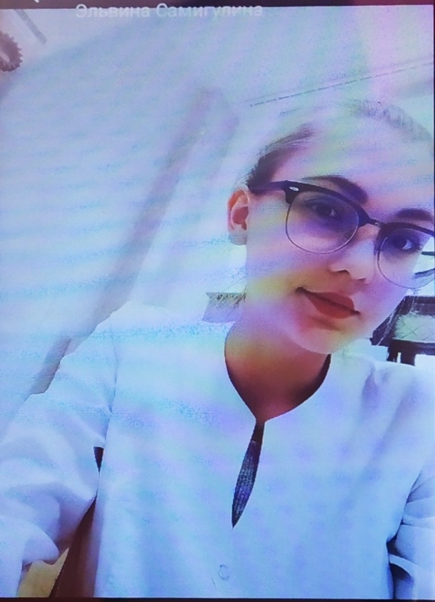
Самигулина Эльвина
Выпуск-2009г.
Студентка Сам ГУПС ОрИПС
медицинского колледжа

Slide 16
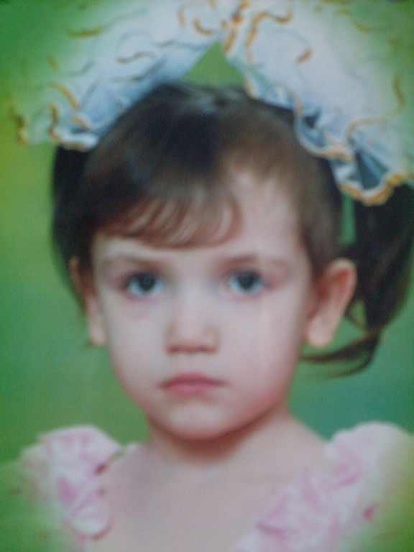
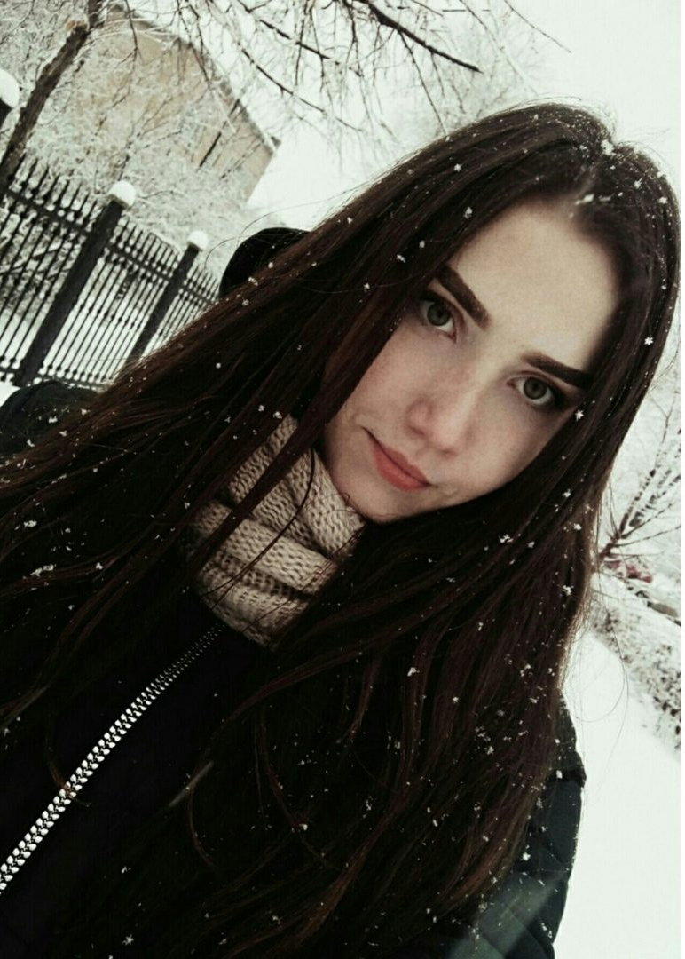
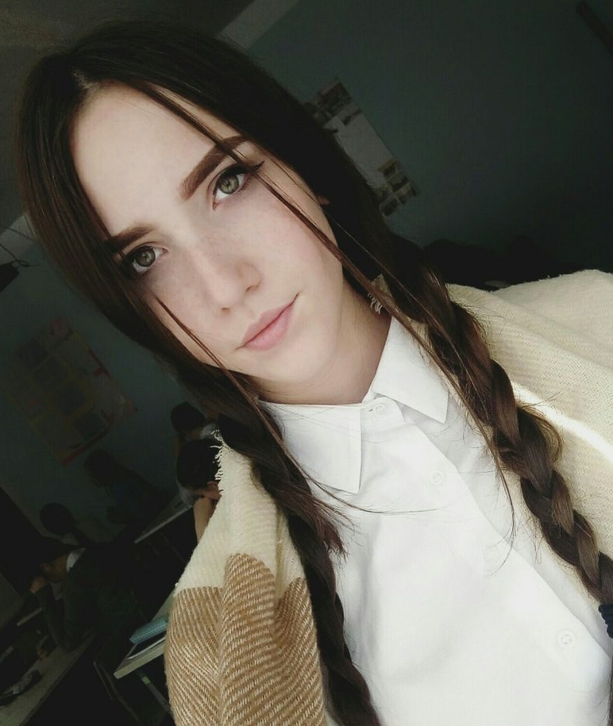
Иванова Дарья
Выпуск- 2009г.
Студентка Оренбургского государственного колледжа - сервиса , факультет "банковское дело "

Slide 17
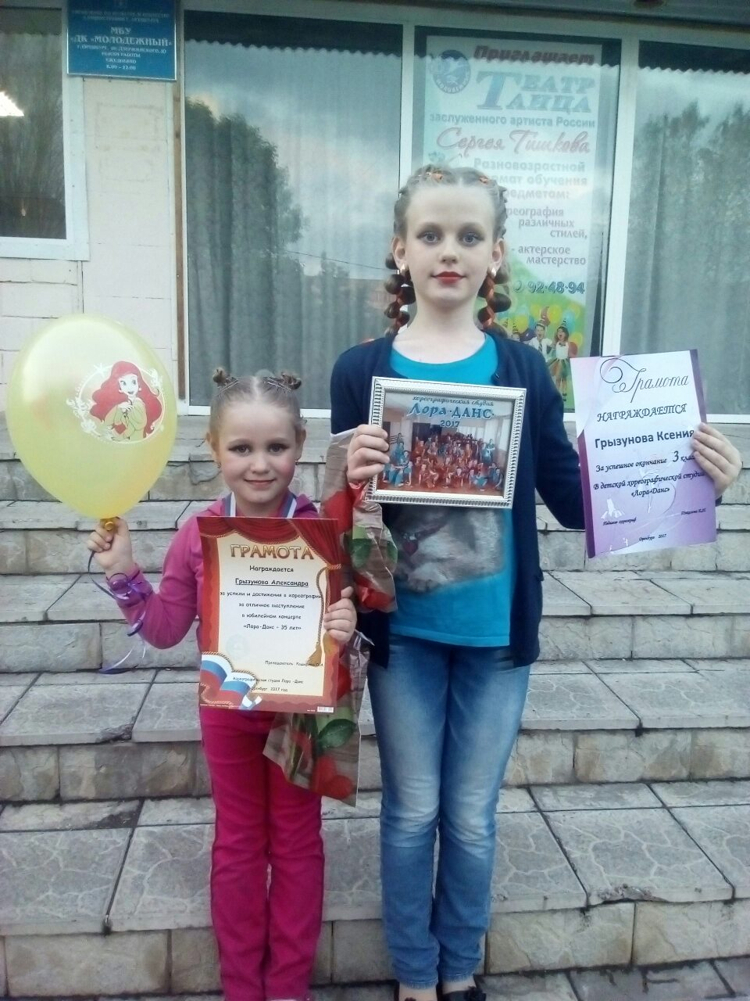
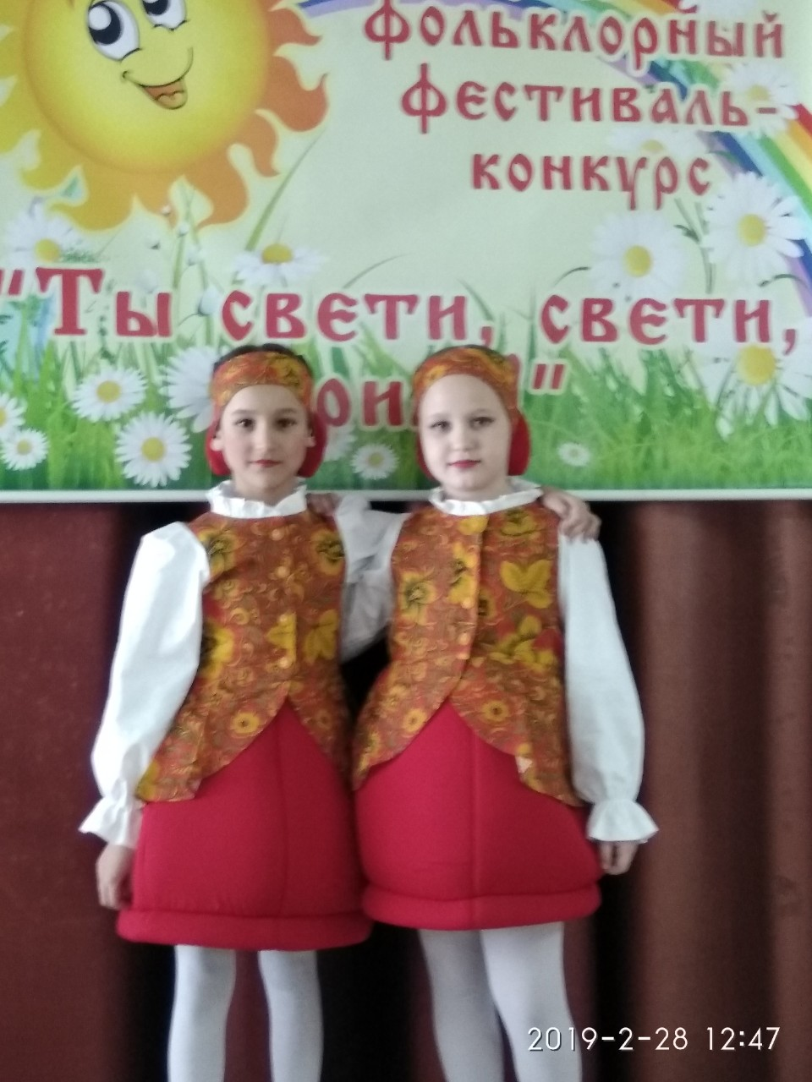
Грызунова Александра
ученица 1класса
Выыпуск-2018
Занимается профессионально танцами

Slide 18
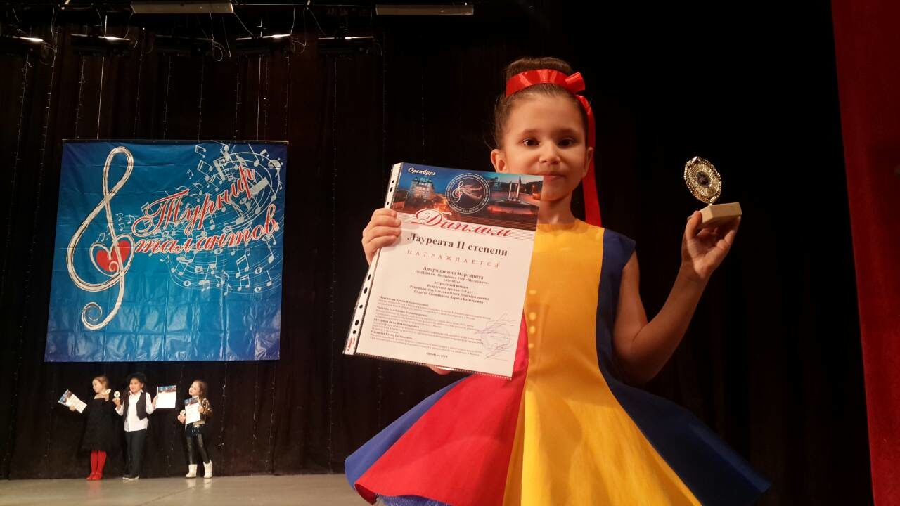
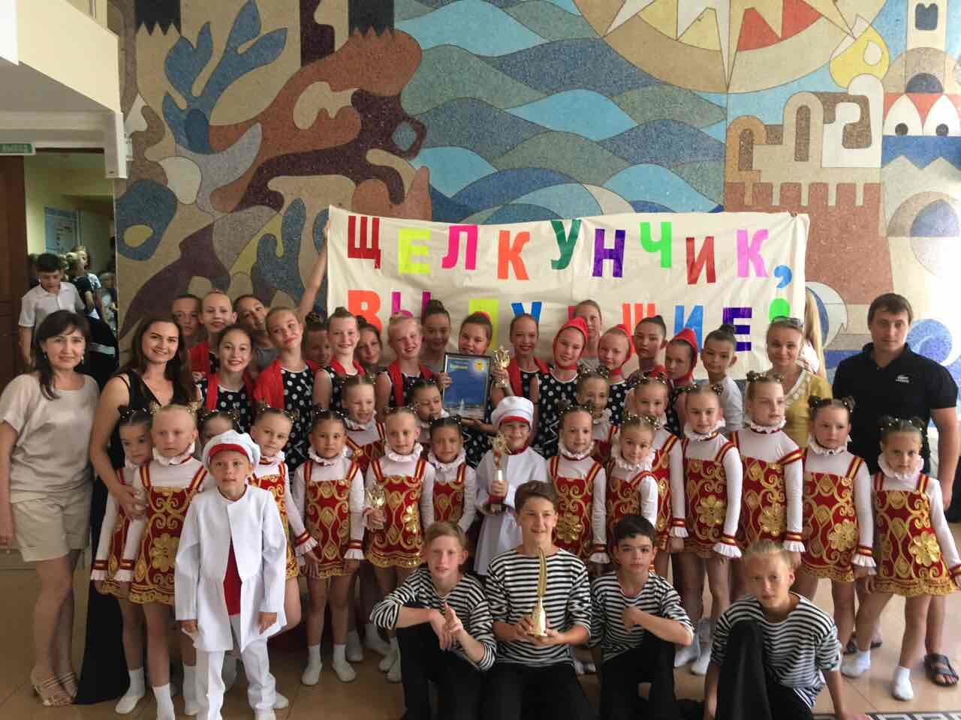
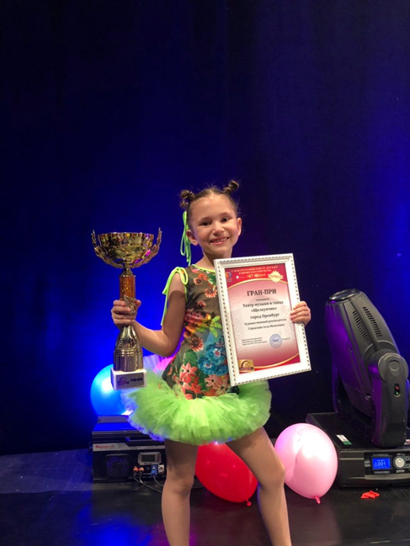



Андрюшкина Маргарита
Выпуск- 2016г
Гордость нашего сада. Победительница международных конкурсов

Slide 19




Александра Сусликова
Выпуск-2016
ученица 3 класса
победительница международных конкурсов.

Slide 20


Фомина Софья
Выпуск - 2016г.
Дебют. Самарская сцена.

Slide 21




Феоктистова Виктория
выпуск 2016г.
Профессионально занимается плаваньем и в театральной студии

Slide 22



Брат и сестра Воронковы: Люба и Матвей.
Занимаются лыжным спортом. Выпуск- 2014-2016г.г.

Slide 23



Колбашева Дарья
Выпуск 2016г.
Профессионально занимается современными танцами

Slide 24





Сестры Степановы
Мария и Дарья
Выпускники 2016-2018 г.г.
Даша занимается прыжками на батуте,
Маша занимается фигурным катанием

Slide 25


Шимарев Илья
Выпуск-2017г.
Ученик 2 класса
Будущий чемпион по карате

Slide 26





Муфазалов Ильназ
Выпуск -2017г.
Ученик 2«Г» класса. Отличник учебы.
Занимается в художественно-эстетической школе, занимается в ансамбле «Туган тел»

Slide 27


Газимова Камилла
Выпуск-2017г.
Ученица 2 класса
Занимается народными танцами

Slide 28




Мельникова Екатерина
Ученицы 1 класса
Выпуск-2018г.
Занимается современными танцами. Дипломант городских конкурсов

Slide 29



Муфазалов Расул
Выпуск -2018г.
Ученик 1 «Г» класса
Занимается современными танцами и шахматами.

Slide 30


Буряшкина Таня
Вытуск- 2015 г.
Учится в 4 классе
Участвует в различных олимпиадах

